Slide 1


Wikirecommender
“MÓDULO DE RECOMENDACIONES DE PÁGINAS A VISITAR EN LA WIKIPEDIA, BASADO EN LAS APORTACIONES EFECTUADAS POR LA COMUNIDAD DE USUARIOS USANDO HADOOP”
Presentado por:
  Andrés Cantos Rivadeneira
  Bolívar Elbert Pontón
Notes:
Bolivar

Slide 2
AGENDA
Introducción
Diseño y metodología utilizada
  Filtrado de información
  Valoración de páginas a recomendar
  Selección de páginas a Recomendar
  Arquitectura Final
Demostración
Conclusiones y recomendaciones

Slide 3
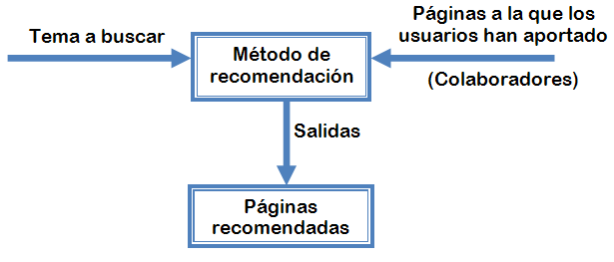
IntroducciÓn
Introducción
Esquema del sistema de recomendación utilizado
Coeficiente de Similitud de Jaccard
Método de recomendación utilizado, para tratar en lo posible de mantener la coherencia de datos
Notes:
Bolivar

Slide 4
Objetivos del proyecto
Introducción
Objetivo general
Desarrollar un módulo de recomendaciones para la Wikipedia basado en las wikis a la que los usuarios aportan, utilizando el paradigma MapReduce y herramientas libres para el procesamiento masivo de datos.
Objetivos específicos
    Analizar los dumps de la Wikipedia en español proporcionados por La Fundación Wikimedia utilizando Hadoop.
    Implementar el coeficiente de similitud de Jaccard en su versión Map/Reduce para seleccionar las mejores páginas a recomendar.
    Verificar si los usuarios de la Wikipedia en general, aportan sobre temas similares de parecido contenido o al contrario las aportaciones de los usuarios es arbitraria y no sigue una misma temática.
    Analizar la escalabilidad de los diferentes procesos Map/Reduce utilizados en el desarrollo del proyecto.
Notes:
Bolivar

Slide 5
AGENDA
Introducción
Diseño y metodología utilizada
  Filtrado de información
  Valoración de páginas a recomendar
  Selección de páginas a recomendar
  Arquitectura final
Pruebas de escalabilidad
Demostración
Conclusiones y recomendaciones

Slide 6
Diseño y Metodología Utilizada
Diseño y metodología utilizada
Consiste en 3 etapas
  Filtrado de Información
    Descartamos datos que podrían involucrar errores en la obtención de las recomendaciones.
  Valoración de páginas a recomendar
    Desarrollamos un algoritmo para calcular el coeficiente de similitud de Jaccard para todas las posibles combinaciones de páginas.
  Selección de páginas a recomendar
    Ordenar de mayor a menor los resultados obtenidos en la etapa anterior.
Notes:
Bolivar

Slide 7
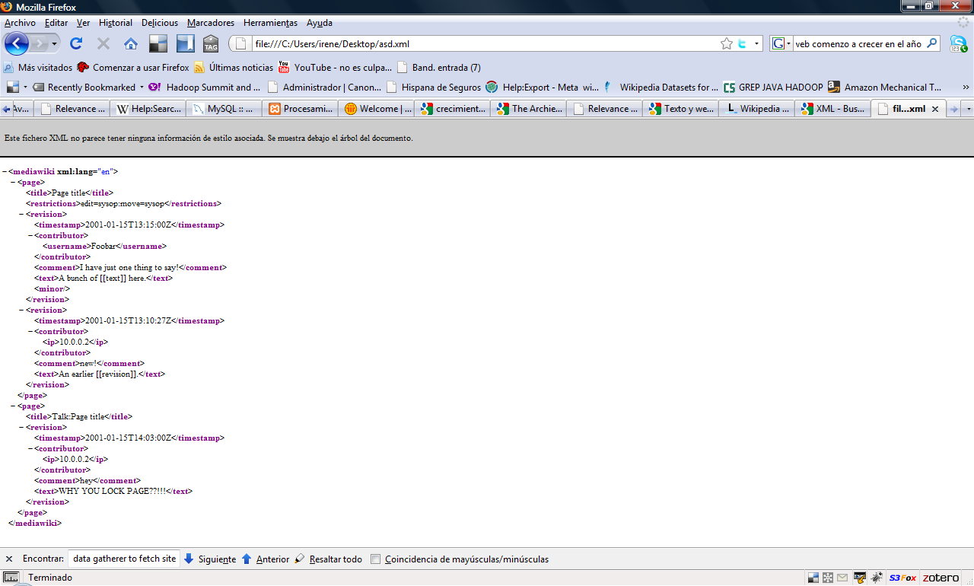
Diseño y Metodología Utilizada
Filtrado de Información
Revisiones
Página de la Wikipedia
La etapa de filtrado consiste en no tomar en cuenta datos que podrían introducir errores en la obtención de nuestras recomendaciones.
Nos hemos enfocado en dos partes :
  Usuarios
  Páginas
Notes:
Bolivar

Slide 8
Diseño y Metodología Utilizada
Filtrado de Información → Filtrado de Usuarios
Tipos de Usuarios en la Wikipedia:
  Usuarios registrados
  Anónimos
  Programas robots <<bots>>
    Ej. AVBOT
Solo son tomadas en cuenta las contribuciones de los usuarios registrados.
Página a
Usuario1
Página b
Página principal
Usuario2
Página c
Página
Página d
Usuario n
Página e
Posibles páginas a recomendar
Notes:
Bolivar

Slide 9
Diseño y Metodología Utilizada
Filtrado de Información → Filtrado de Páginas
Tipos de Páginas en la Wikipedia:
  Discusión
  Redirects
  Configuración
  Artículos
Son descartadas las páginas que no corresponden a un artículo
Notes:
Bolivar

Slide 10
Diseño y Metodología Utilizada
Filtrado de Información → Algoritmo
public void map(LongWritable key, WikipediaPage pagwiki, OutputCollector<Text, Text> output, Reporter reporter) throws IOException {
Text okey = new Text(pagwiki.getMIdpage());
if( pagwiki.getTitle().indexOf(":")== -1){
reporter.incrCounter(Counters.NUMPAGES, 1);
String xmlpagina ="";
    xmlpagina = pagwiki.getMPage();
try{
ArrayList lista = Obtenerrevisiones(xmlpagina);
for (int i=0; i<lista.size();i++){
Revision r = (Revision) lista.get(i);
String usuario = r.getUsername().toLowerCase();
if (usuario.indexOf("bot")==-1){
output.collect(okey, new Text(r.getIdc()));
}
    }
}catch (Exception e) { e.printStackTrace(); }
}
}
El map recibe un objeto tipo WikipediaPage (Clase importada de la librería Cloud⁹)
Solo si la página es un artículo la considero.
No tomo en cuenta los robots, verifico si el usuario contiene la palabra bot. Solo en el caso de que no sea un robot emito el map.
Notes:
Bolivar

Slide 11

Diseño y Metodología Utilizada
Valoración de páginas a recomendar
Para valorar que páginas son las mejores páginas para recomendar, hemos decidido utilizar el Coeficiente de Similitud de Jaccard.
Coeficiente de similitud de jaccard
Medida estadística de la similitud entre los conjuntos de la muestra.
Se define como la cardinalidad de la intersección entre dos conjuntos dividido para la cardinalidad de su unión
El resultado de esta operación es un valor porcentual y va desde 0 hasta 1
Para el caso de la Wikipedia es necesario un enfoque ligeramente diferente
Tomando como CONJUNTO a los usuarios que han aportado a dos páginas específicas, es posible determinar la similitud que hay entre esas dos páginas.

Slide 12


Diseño y Metodología Utilizada
Valoración de páginas a recomendar
Coeficiente de similitud de jaccard aplicado a la Wikipedia
Numerador es el número de usuarios que han editado ambas páginas
Similitud entre la página A y B es
X, Y corresponden al conjunto de usuarios que se produce con A y B respectivamente
Denominador es el número de usuarios que han editado una o ambas páginas
Ci
Cj
Cij
Entre la página A y la Página B hay un 25% de similitud.
Entre la página A y la Página B hay un 0% de similitud
Entre la página A y la Página B hay un 100% de similitud
Página A
Página B
Son seleccionadas las 5 páginas con el coeficiente de similitud de jaccard más elevado
Notes:
Explicación de cómo aplicar el coeficiente de similitud de Jaccard enfocado a la Wikipedia teniendo a los Usuarios como elementos del conjunto página.
X es el número de usuarios que aportaron a la página A mientras que Y es el número de usuarios que aportaron a la página B
Análisis de los casos extremos en la expresión del coeficiente de similitud de Jaccard.

Slide 13
Diseño y Metodología Utilizada
Valoración de páginas a recomendar
Coeficiente de similitud de jaccard → Algoritmo
Pasos:
Calcular el número de usuarios que tiene cada página.
Generar las combinaciones posibles de páginas que tienen usuarios en común.
Calcular el coeficiente de similitud de Jaccard para cada par de páginas.
Página C
Página D
C
Cada paso constituye un Proceso Map/Reduce en nuestra solución final
Página A
Página B
Notes:
Explicación de los fundamentos del algoritmo utilizado para implementar el coeficiente de similitud de Jaccard.
Se pensó que esta solución se la puede implementar en 3 pasos.
Para obtener el valor de la Unión un paso fundamental sería calcular el número de usuarios que tiene cada página
Generar todas las combinaciones posibles de páginas, para un determinado grupo de usuarios, por ejemplo la combinación página A – Página D no tendría sentido realizarla ya que no hay usuarios en común entre ellas.
Calcular el coeficiente de similitud de Jaccard para cada par de páginas generados anteriormente.

Slide 14
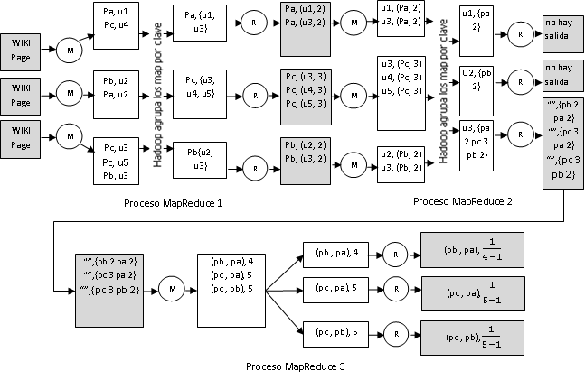
Diseño y Metodología Utilizada
Valoración de páginas a recomendar
Coeficiente de similitud de jaccard → Algoritmo Map/Reduce
Notes:
Explicación del Algoritmo Map/Reduce desarrollado
El primer Map es donde se realizo el proceso de Filtrado.

Slide 15
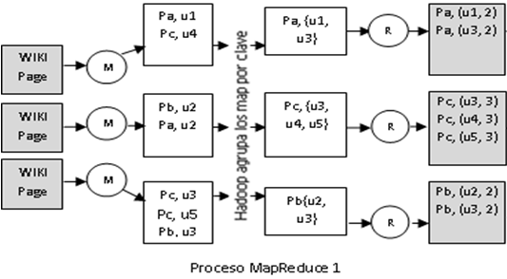
Diseño y Metodología Utilizada
Valoración de páginas a recomendar
Coeficiente de similitud de jaccard → Algoritmo Map/Reduce
1.- Calcular el número de usuarios que tiene cada página
Hadoop se encarga de agrupar por clave los maps emitidos; y me retorna una lista de usuarios por página.
Obtiene el tamaño de la lista; por cada usuario de la lista se emite una tupla de la forma
<Pág, (Usu, Lst _size)>
Entrada:
Respaldos XML de La Wikipedia
Proceso de Filtrado
Genera maps de la forma
<Página, Usuario> con la información de las Revisiones
Notes:
Explicación del Primer Algoritmo Map/Reduce desarrollado
Calcular el número de usuarios que tiene cada página
El primer Map es donde se realizo el proceso de Filtrado.
El método map recibe una WikiPage, de aquí obtiene los usuarios que aportaron a esa página, por cada usuario genera una tupla de la forma <página, usuario> siendo la página la clave utilizada
Hadoop agrupa por clave los maps y esto da como resultado una lista de usuarios por cada página de la Wikipedia, esta es la entrada del método reduce.
En el método reduce simplemente se obtiene el tamaño de la lista, este sería el número de usuarios que aportaron a dicha página.
Por cada usuario de la lista se emite una salida de la forma <página, (usuario, tamanio lista)>

Slide 16
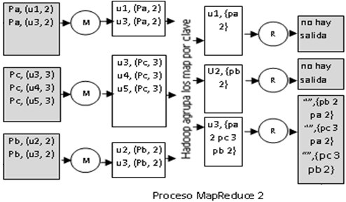
Diseño y Metodología Utilizada
Valoración de páginas a recomendar
Coeficiente de similitud de jaccard → Algoritmo Map/Reduce
2.- Generar todas las combinaciones posibles de páginas que tienen usuarios en común.
Hadoop agrupa por clave los maps; y me retorna una lista de páginas agrupadas por usuario, cada página tiene asociado su numero total de usuarios aportantes.
Aquí se generan todas las combinaciones posibles de páginas por usuario. Se emite un reduce por cada combinación y de clave se utilizó un string vacio.
Entrada:
Salida del proceso MapReduce anterior
<“”, (pága Lst_size, págb Lst_size)>
Por cada línea del archivo se genera un Map
El map emitido tiene como clave al usuario y tiene la forma
<usuario, (página, Lst_size)>
Notes:
Explicación del Segundo Algoritmo Map/Reduce desarrollado
Generar todas las combinaciones posibles de páginas.. Que tienen usuarios en común

Slide 17
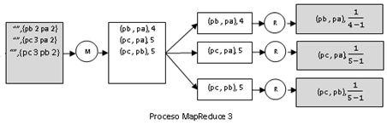
Diseño y Metodología Utilizada
Valoración de páginas a recomendar
Coeficiente de similitud de jaccard → Algoritmo Map/Reduce
2.- Calcular el coeficiente de similitud de Jaccard para cada par de páginas
Hadoop agrupa por clave los maps; y me retorna una lista donde cada elemento es el valor de la suma del número de aportantes de cada página Y EL TAMAÑO DE LA LISTA representa la intersección
Entrada:
Archivo de Salida generado en el proceso MapReduce anterior
Por cada línea del archivo se genera un Map
La clave del map es el par de páginas y el valor es la suma del número de aportantes de cada página
<(págia, págb), suma_Lst_size>
Notes:
Explicación del tercer Algoritmo Map/Reduce desarrollado
Calcular el coeficiente de similitud de Jaccard para cada par de páginas

Slide 18
Diseño y Metodología Utilizada
Selección de páginas a recomendar
Archivo de salida del proceso de valoración de páginas:
(Pag1, Pág. a) 0.20
(Pag1, Pág. b) 0.40
(Pag1, Pág. c) 0.70
(Pág. a, Pág. b) 0.10
(Pág. a, Pág. c) 0.01
(Pág. b, Pág. c) 0.03
.
.
Esta etapa consiste en ordenar de mayor a menor las recomendaciones para una página.
Sim (Pag1, Pág. a) = 0.2
Sim (Pag1, Pág. b) = 0.4
Sim (Pag1, Pág. c) = 0.7
La mejor recomendación para la Pag1 es la Pag c
Salida final:
Pag1 Pág. c, 0.7 ^Pág. b, 0.4 ^Pág. a, 0.2
Pág. a Pag1, 0.2 ^Pág. b, 0.10 ^Pág. c, 0.01
Pág. b Pag1, 0.4 ^Pág. a, 0.10 ^Pág. c, 0.03
Notes:
Selección de páginas a recomendar
La salida del proceso de valoración de páginas tiene la forma del primer gráfico

Slide 19
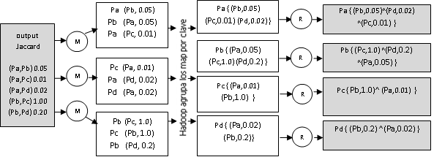
Diseño y Metodología Utilizada
Selección de páginas a recomendar
Algoritmo
Entrada:
Archivo de Salida generado en el proceso MapReduce anterior
Recibo una lista de recomendaciones para una determinada página.
Ordeno de mayor a menor las recomendaciones, utilizando el método Sort de la clase Collections de Java
Por cada línea del archivo emito dos map, donde la clave es la página a recomendar y el valor la página recomendada con su valor de similitud
Notes:
Selección de páginas a recomendar
Explicación del algoritmo

Slide 20
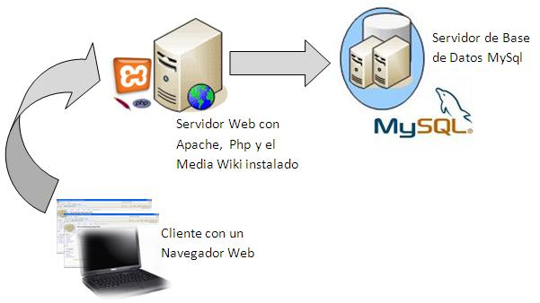
Diseño y Metodología Utilizada
Arquitectura Final
Pag1 Pág. c, 0.7 ^Pág. b, 0.4 ^Pág. a, 0.2
Pág. a Pag1, 0.2 ^Pág. b, 0.10 ^Pág. c, 0.01
Pág. b Pag1, 0.4 ^Pág. a, 0.10 ^Pág. c, 0.03
El proceso de generar las recomendaciones no es un proceso en línea.
Notes:
Arquitectura Final
Como se puede observar la arquitectura final del sistema es muy simple y en ningún momento se encuentra conexión con el EC2 o el S3 que son los servicios de Amazon que se utilizaron para generar las recomendaciones. Esto se debe a que el proceso de generar las recomendaciones no es un proceso en línea que se ejecuta cada vez que el usuario busca una página. Este es un proceso que se encuentra realizado con anterioridad y debería realizarse periódicamente dependiendo de cómo sea la tasa de cambio de los datos en la Wikipedia, o en su debido caso se lo puede realizar cada vez que se libere un nuevo respaldo de la base de datos de la Wikipedia.

Slide 21
AGENDA
Introducción
Diseño y metodología utilizada
  Filtrado de información
  Valoración de páginas a recomendar
  Selección de páginas a recomendar
  Arquitectura final
Pruebas de escalabilidad
Demostración
Conclusiones y recomendaciones

Slide 22
Pruebas de escalabilidad
pruebas de escalabilidad
Obtención del Coeficiente de similitud de jaccard
Proceso MapReduce / N° páginas entrada | 57.000 | 112.468 | 216.903 | 459.866 | 1.064.418
1° MapReduce | 3,07 | 3,15 | 3,27 | 3,45 | 4,39
2° MapReduce | 1,21 | 3,56 | 11,05 | 29,39 | 52,25
3° MapReduce | 5,56 | 21,21 | 67,57 | 209,56 | 395,42
Tiempo Total | 9,84 | 27,92 | 81,89 | 242,40 | 452,06
Notes:
Bolivar
OBSERVACIÓN: LA ESCALABILIDAD ES LINEAL

Slide 23
AGENDA
Introducción
Diseño y metodología utilizada
  Filtrado de información
  Valoración de páginas a recomendar
  Selección de páginas a recomendar
Arquitectura final
Pruebas de escalabilidad
Demostración
Conclusiones y recomendaciones

Slide 24
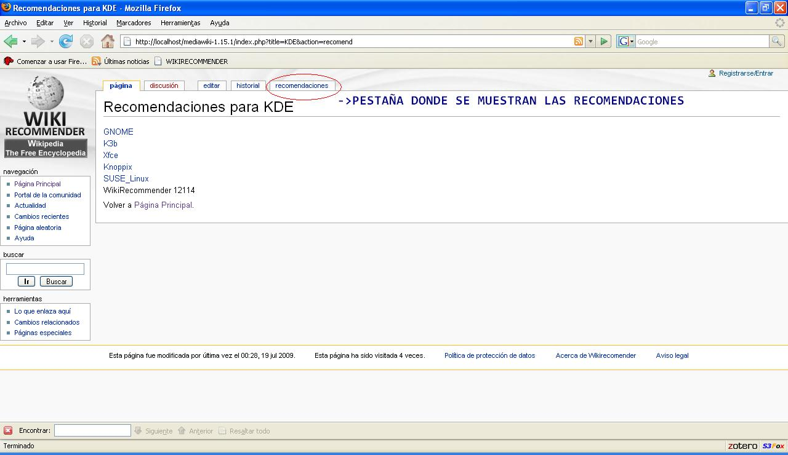
Diseño y Metodología Utilizada
WIKIRECOMMENDER
DEMOSTRACIÓN
Notes:
Demostración Andres

Slide 25
AGENDA
Introducción
Diseño y metodología utilizada
  Filtrado de información
  Valoración de páginas a recomendar
  Selección de páginas a recomendar
Arquitectura final
Pruebas de escalabilidad
Demostración
Conclusiones y recomendaciones

Slide 26
Conclusiones y recomendaciones
Conclusiones
El costo total de generar las recomendaciones fue de tan solo $0,50 y para almacenar la salida de los procesos $1,50.
Los usuarios de la Wikipedia en ocasiones aportan mayormente a wikis que tienen que ver con la misma temática y esto nos permite mantener una consistencia de información.
Si lo que se quiere es tener recomendaciones basadas totalmente en contenido con un 100% de consistencia de datos, no es suficiente basar las recomendaciones en las aportaciones de los usuarios.
Para el caso particular de la Wikipedia que no almacena nada de información sobre gustos o preferencias de los usuarios, utilizar las aportaciones de los usuarios es un método valedero y rápido para generar recomendaciones
Notes:
Andres Conclusiones y Bolivar recomendaciones

Slide 27
Conclusiones y recomendaciones
Recomendaciones
Evitar utilizar cadenas de caracteres largas para las salidas MapReduce. En nuestro caso utilizamos los Id de las páginas que son enteros de longitud 10 y notamos una mejora en el tiempo de los procesos.
Hadoop después de 10 minutos de detectar inactividad en un proceso procede a matar el proceso, es recomendable utilizar la instrucción reporter.progress() dentro de los bucles que toman más de 10 minutos, para indicarle a Hadoop que el proceso sigue ahí.
Además de utilizar el índice de similitud de Jaccard, se podría mejorar el sistema de recomendación añadiéndole características como retroalimentación y heurísticas que permitan obtener recomendaciones basándose en otros criterios.
Notes:
Andres Conclusiones y Bolivar recomendaciones

Slide 28
¿Preguntas?

Slide 29
Gracias por su atención

